Slide 1


Normaliseren

Slide 2
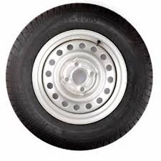
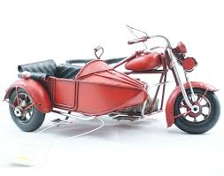
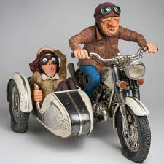
Het Derde Wiel
Normaliseren : het derde wiel
Rijschool “Het Derde Wiel” wil hun speciale rijles voor motor met zijspan promoten. Daarvoor willen ze een speciale webapplicatie laten maken.
Het bijzondere van rijden met een motor met zijspan is dat je op een heel andere manier moet sturen dan met een motor zonder zijspan.
De rijlessen zijn specifiek hierop gericht.

Slide 3
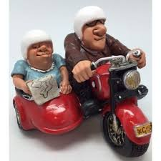
Het Derde Wiel
Normaliseren : het derde wiel (2)
De website moet snelheid uitstralen en sportiviteit.
Klanten kunnen zich inschrijven met hun naam, adres, telefoonnummer en emailadres. Van de klant wordt verwacht dat hij of zij al een motorrijbewijs heeft. Het rijbewijsnummer moet daarom ook worden ingevuld bij registratie.
Een klant moet kunnen inloggen en zijn of haar gegevens kunnen
wijzigen. Verder worden les-afspraken ook voor de klant online
bijgehouden.

Slide 4
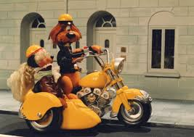
Het Derde Wiel
Normaliseren : het derde wiel (3)
Medewerkers moeten ook kunnen inloggen. Gegevens van de medewerkers worden door de directie ingevoerd en bijgehouden.
Een medewerker kan klantgegevens bekijken en afspraken inboeken.
En een medewerker kan zijn of haar vakantiedagen en vrije dagen
plannen en invoeren.
Verder kan een medewerker naar zijn of haar salarisspecificaties
kijken.

Slide 5
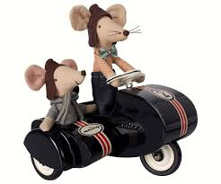
Het Derde Wiel
Normaliseren : het derde wiel (4)
Een rijles duurt 1 uur, dus de planning moet per uur worden opgezet.
Er wordt per instructeur maximaal 8 uur les per dag gegeven.
Een klant heeft altijd dezelfde instructeur.
De klant rekent per les vooraf af via iDeal of PayPal en krijgt daarvoor een faktuur. Deze faktuur is via de website te benaderen en te downloaden.

Slide 6
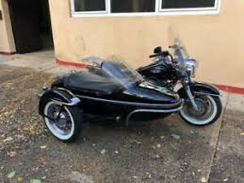
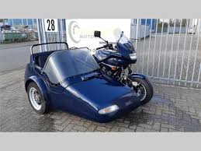
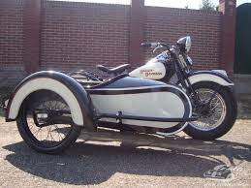
Het Derde Wiel
Normaliseren : het derde wiel (5)
De lessen worden gegeven met drie verschillende type motor-zijspancombinaties.
Een lichte combinatie met een Kawasaki 600
Een middel zware combinatie met een Yamaha
En een zware met een Harley Davidson

Slide 7
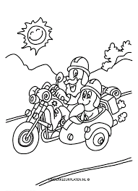
Het Derde Wiel
Normaliseren : het derde wiel (6)
Als een klant een bepaalde motor-zijspan combinatie heeft gekozen dan blijft hij of zij daar ook op rijden.
Beschikbaarheid van de betreffende combinatie is essentieel voor de planning. Dus als een combinatie schade heeft of in onderhoud is dan moet dat in de planning worden verwerkt en met de klant worden gecommuniceerd.

Slide 8
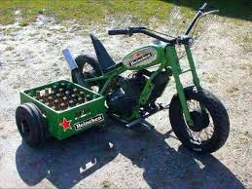
Het Derde Wiel
Normaliseren : het derde wiel (7)
Tenslotte wil de directie nog overzichten kunnen maken:
- aantal lessen per klant
- inkomsten per klant en totaal
- klanten met achterstand in betaling

Slide 9
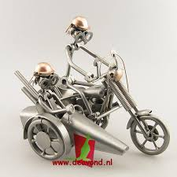
Het Derde Wiel
Normaliseren : het derde wiel (8)
0-de normaalvorm

